Slide 1
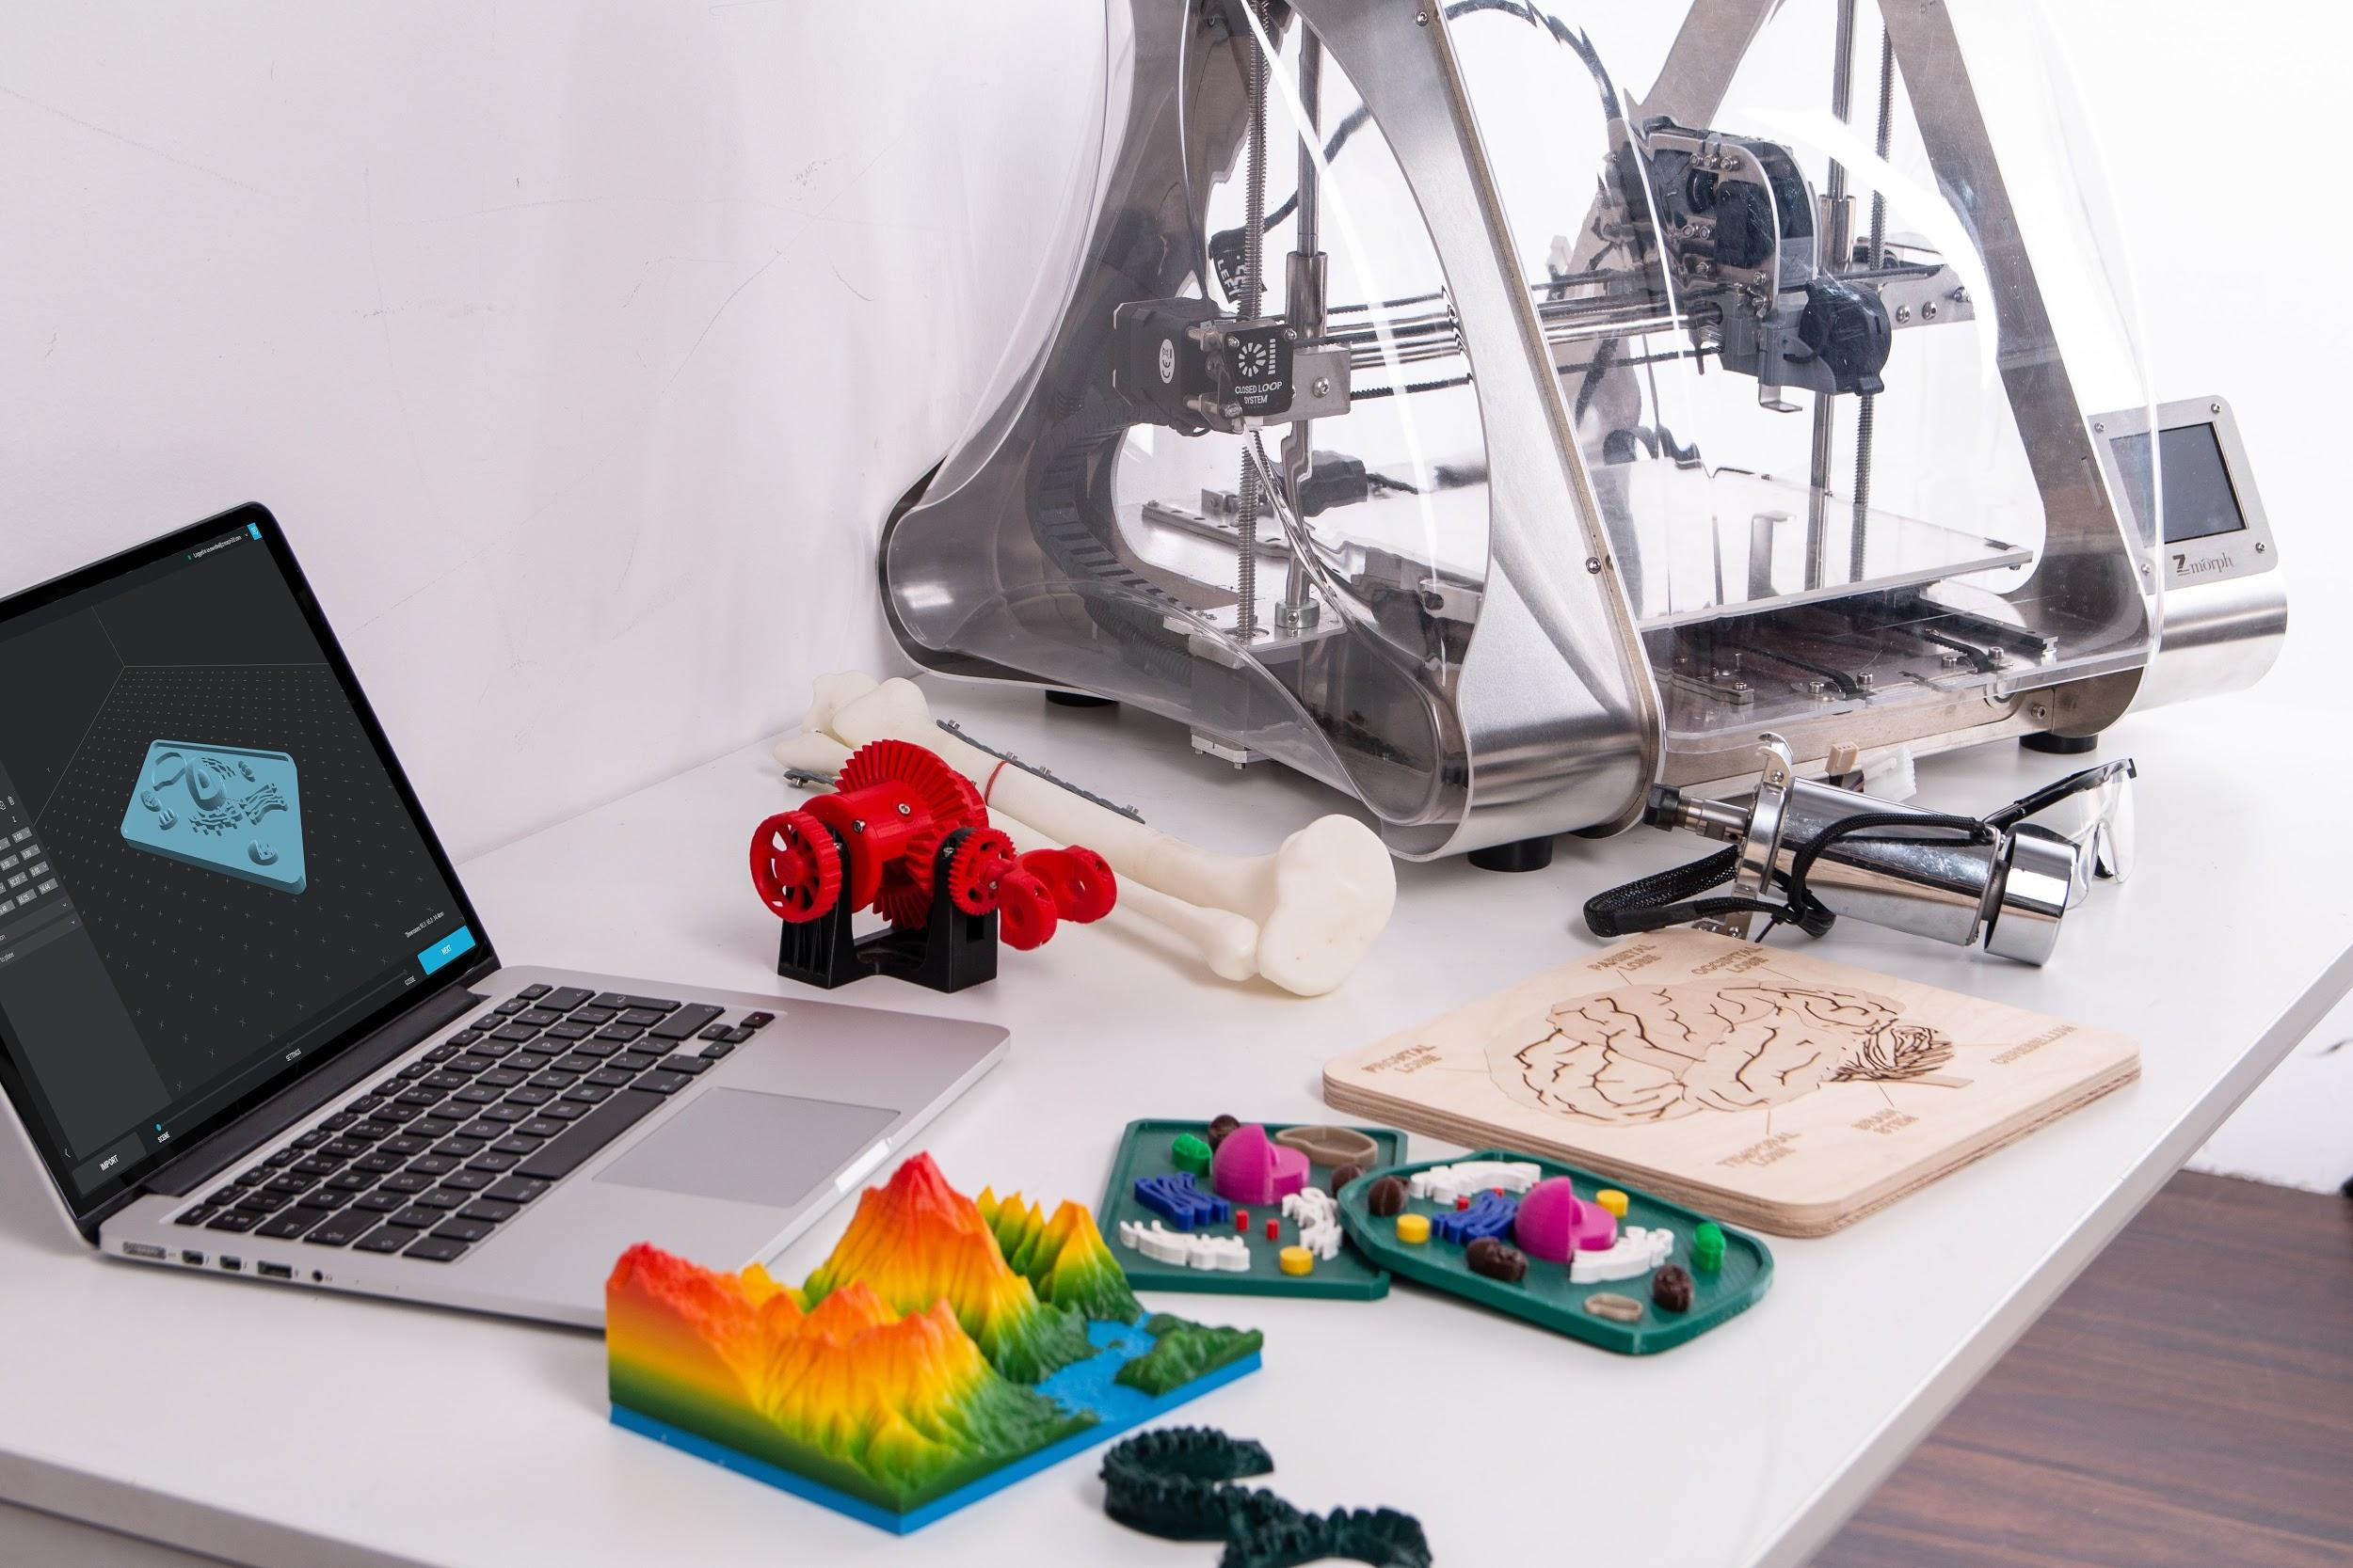

3D printing
Manufactura innovadora
Jairee Pérez
Francelis López
César Seguinot
Karina Torres
Uni. Sagrado Corazón
INF 103 002
Prof. Vantaggiato

Slide 2
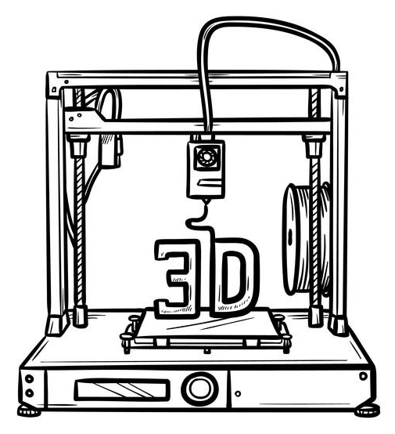
Objetivos
2
Conocer sobre la tecnología de la impresión 3D
Conocer sobre el impacto de la tecnología y sus diferentes funciones
Conocer sobre los mayores desafíos de la impresión 3D
Investigar sobre el desarrollo y uso de la tecnología en Puerto Rico
Investigar sobre el Impacto del COVID-19 en la industria y su futuro en el Caribe

Slide 3
Índice
3
¿Qué es el “3D printing”?............................................................4
Historia de la impresión en 3D…………………………………………...5
Proceso de la impresión en 3D…………………………………………...9
Usos de la impresión en 3D……………………………………………….10
Programas y aplicaciones………………………………………………….13
Entrevistas………………………………………………………………………...15
Conclusión………………………………………………………………………….23
Resumen…………………………………………………………………………….24

Slide 4

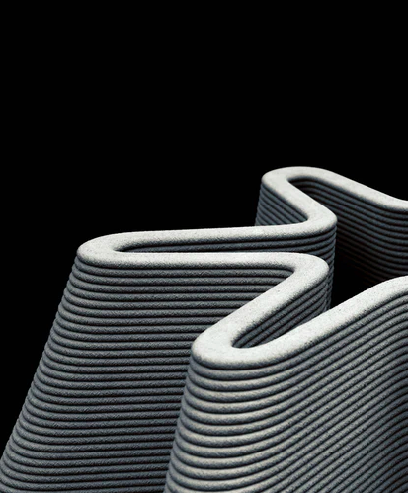
¿Qué es el “3D printing”?
4
La impresión 3D, es un proceso que mejora las cualidades de fabricación donde una impresora 3D crea objetos tridimensionales depositando materiales por capa de acuerdo con el modelo digital del objeto.

Slide 5
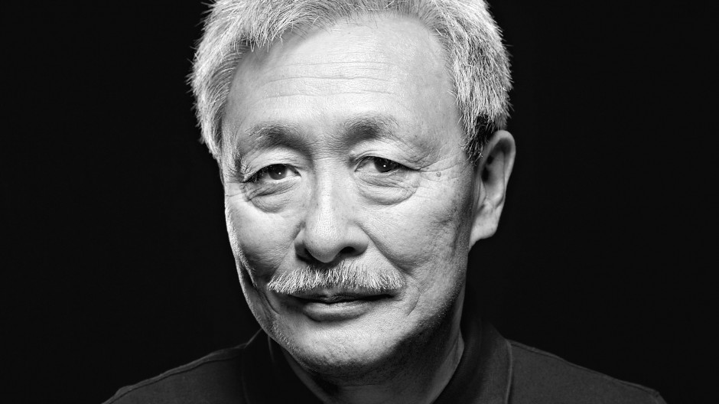
Historia de
la impresión 3D
5
1981
Hideo Kodama
Fotopolímeros

Slide 6
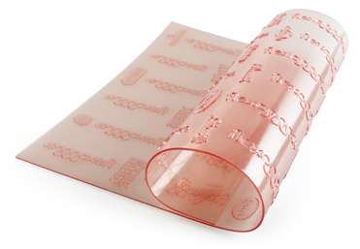
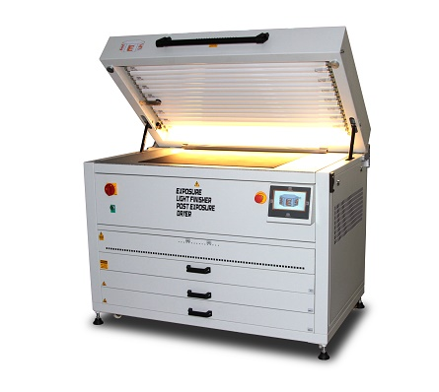
Prototipo de Kodama
6

Slide 7
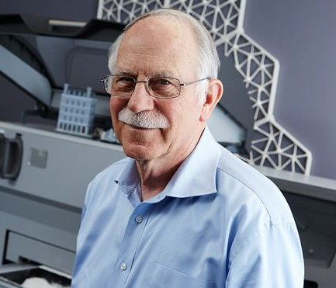
Historia: impresión 3D
7
1984
Charles Chuck W. Hull
estereolitografía / impresora 3D

Slide 8
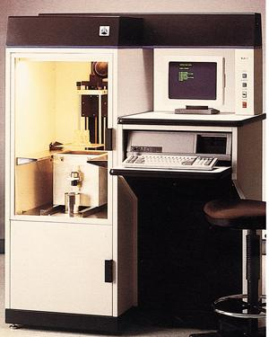
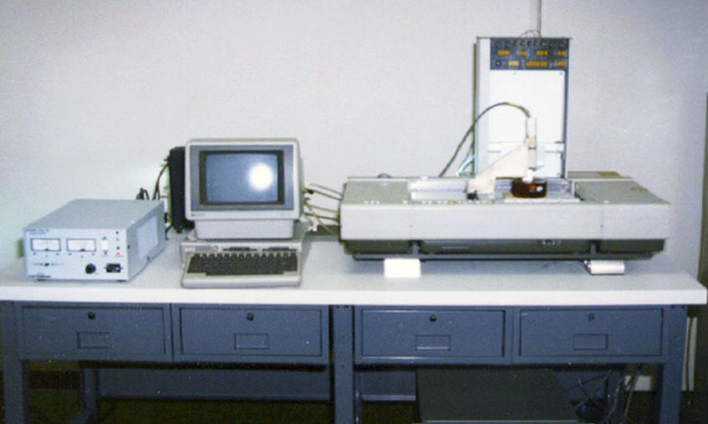
8
1ra impresora 3D
Grandes inventos de
Chuck Hull
1ra máquina de estereolitografía

Slide 9
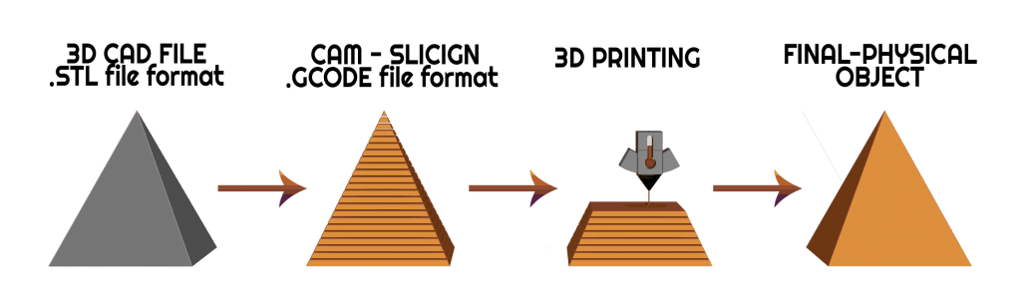
Proceso de la impresión 3D
9
Recuperado de pick3dprinter.com

Slide 10

Usos de la impresión 3D
10
7
Desarrollo y fabricación de productos
Creación de modelos para futuros productos potenciales
Explicación de conceptos complejos
Desarrollo de partes de peso ligero
Foto de Isinnova

Slide 11

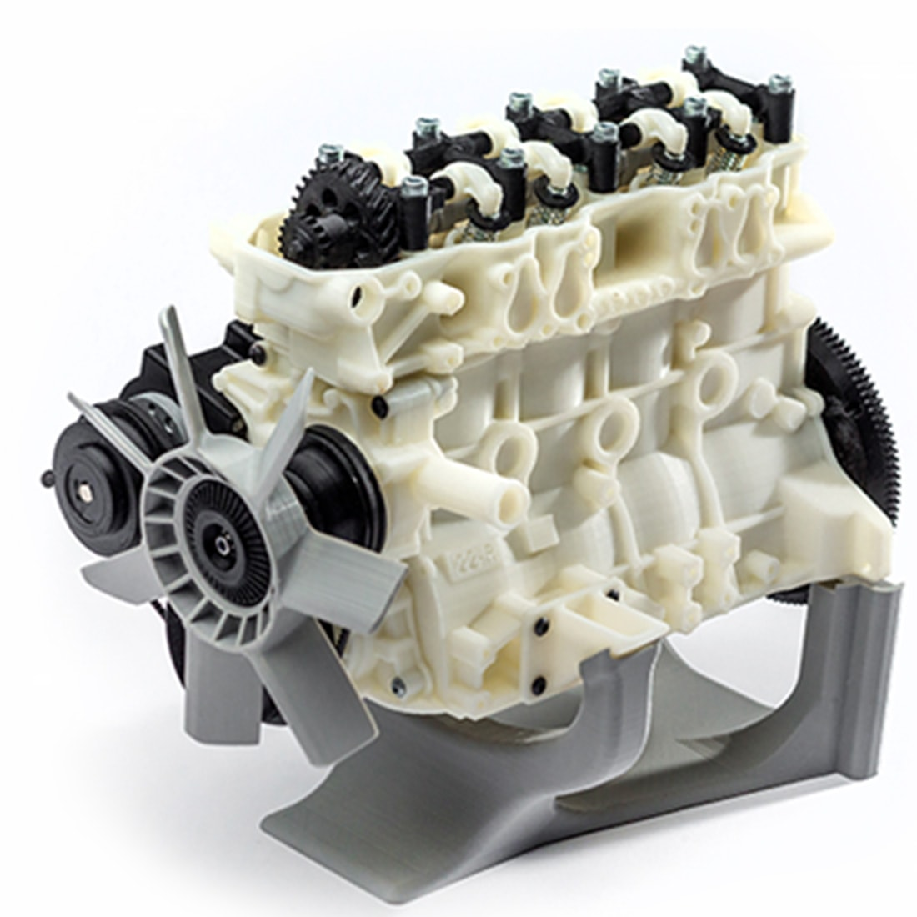
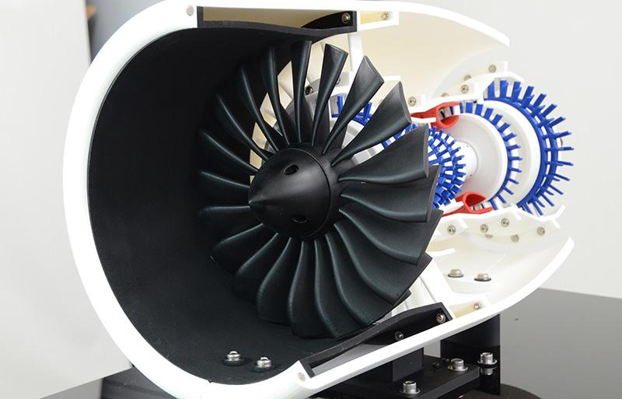

11

Slide 12
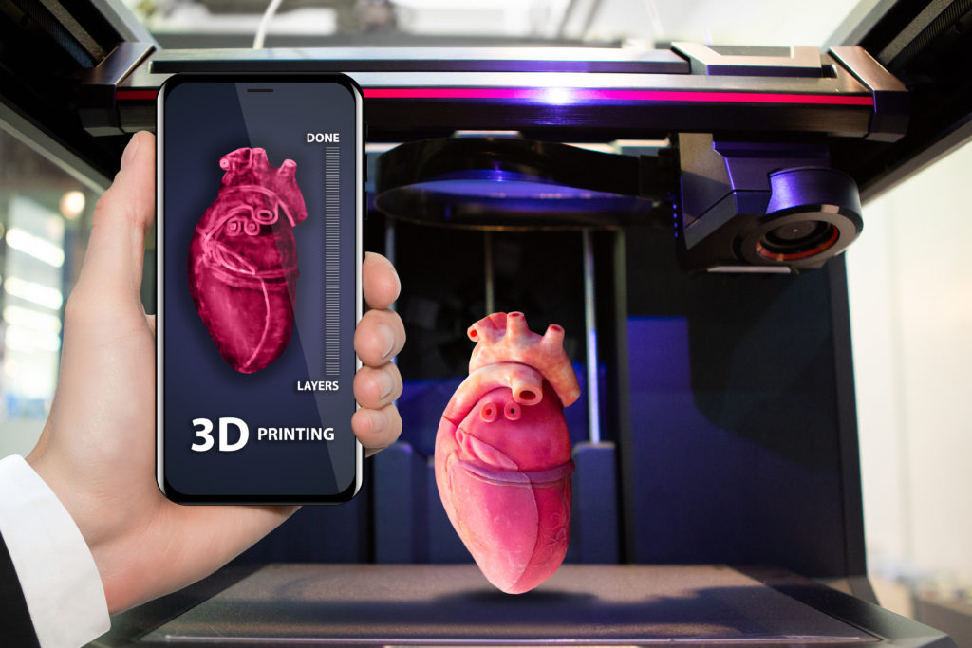
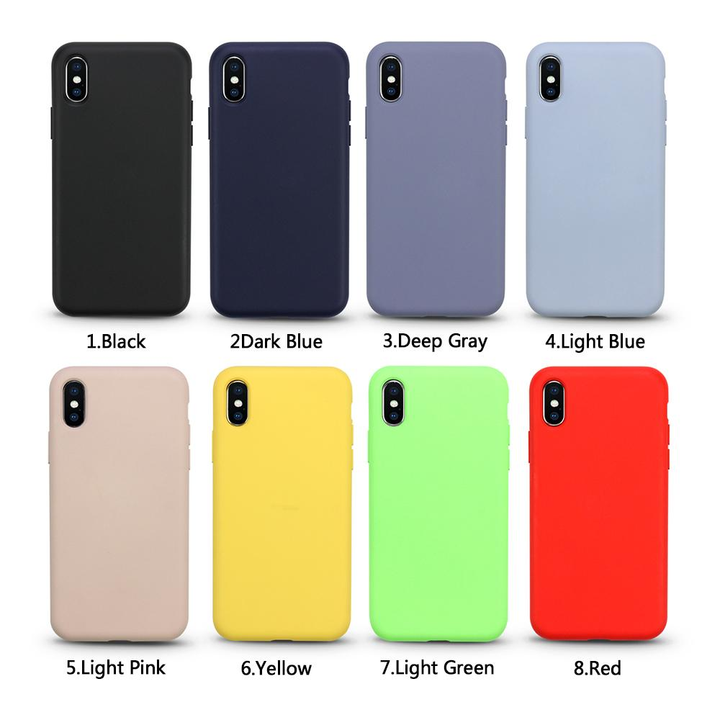
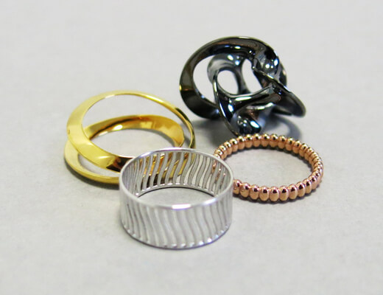
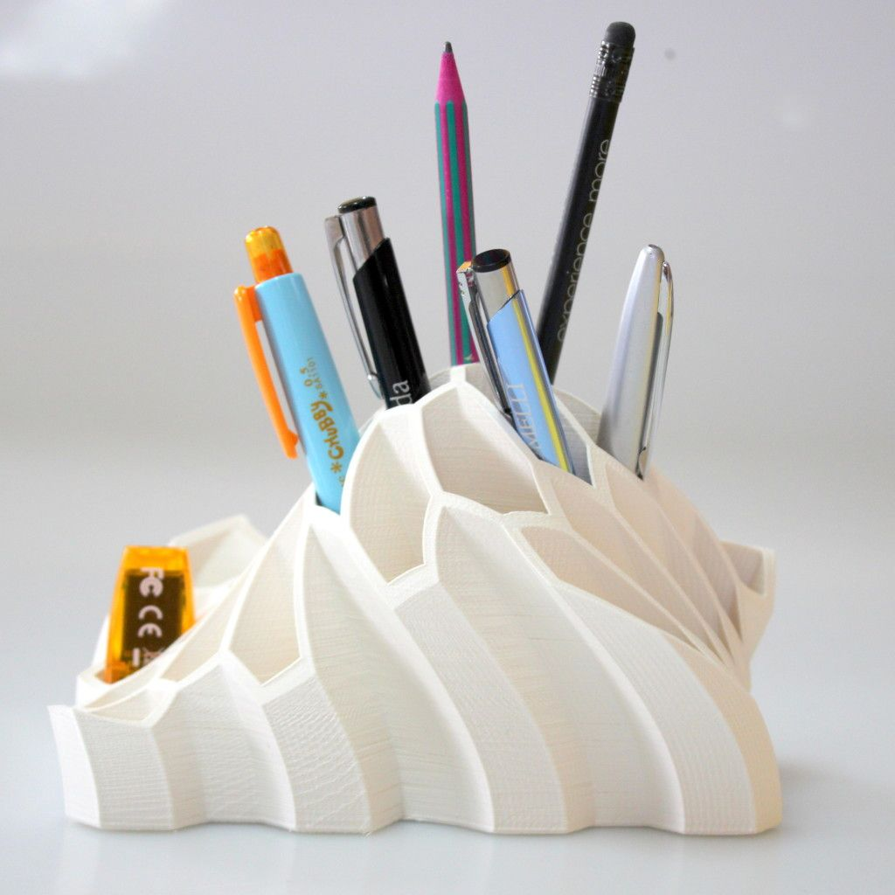
12
O
T
R
O
S
P
R
O
D
U
C
T
O
S

Slide 13




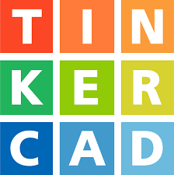
Programas y aplicaciones
13
AutoCAD
Cura
Slic3r
PrusaSlicer
TinkerCAD

Slide 14
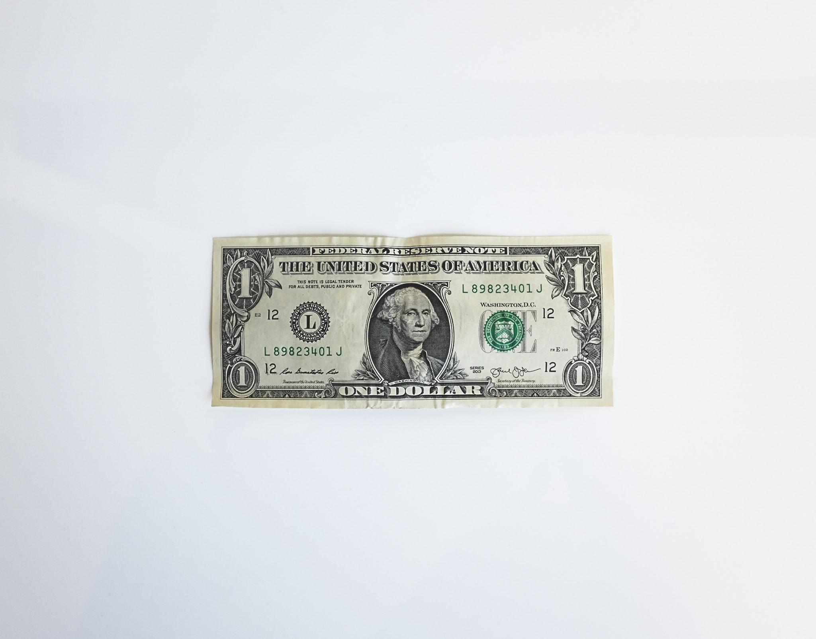
Desafíos del “3D printing”
14
Según la Dr. Jenny Carrero de Rich Port 3D Solutions,
“Uno de los principales desafíos en la impresión 3D es la inversión inicial,”

Slide 15
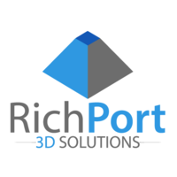
15
Entrevista
Dr. Jenny Carrero
¿Cómo describiría la industria y mercado del “3D printing”?
Yo creo que el potencial del “3D printing” aún no se ha sentido. Sin embargo, el diseño en 3D ya es algo común, y son más los diseños que se quedan en la computadora que los que se traen a la vida real con la impresión 3D. Pero realmente es en la manufactura que el uso de la impresión 3D no se ha sentido su potencial. Estamos [Puerto Rico] llegando a un punto de inflexión, pero todavía no hemos visto la adopción a gran escala de la impresión 3D en el proceso de fabricación. Siempre he dicho que el “3D printing” se echa de menos.
¿Cómo ve el futuro del “3D printing” en el mundo y en el Caribe?
Creemos [Rich Port 3D Solutions] que la impresión 3D aumentará drásticamente en Puerto Rico y el Caribe en los próximos 5 años…

Slide 16
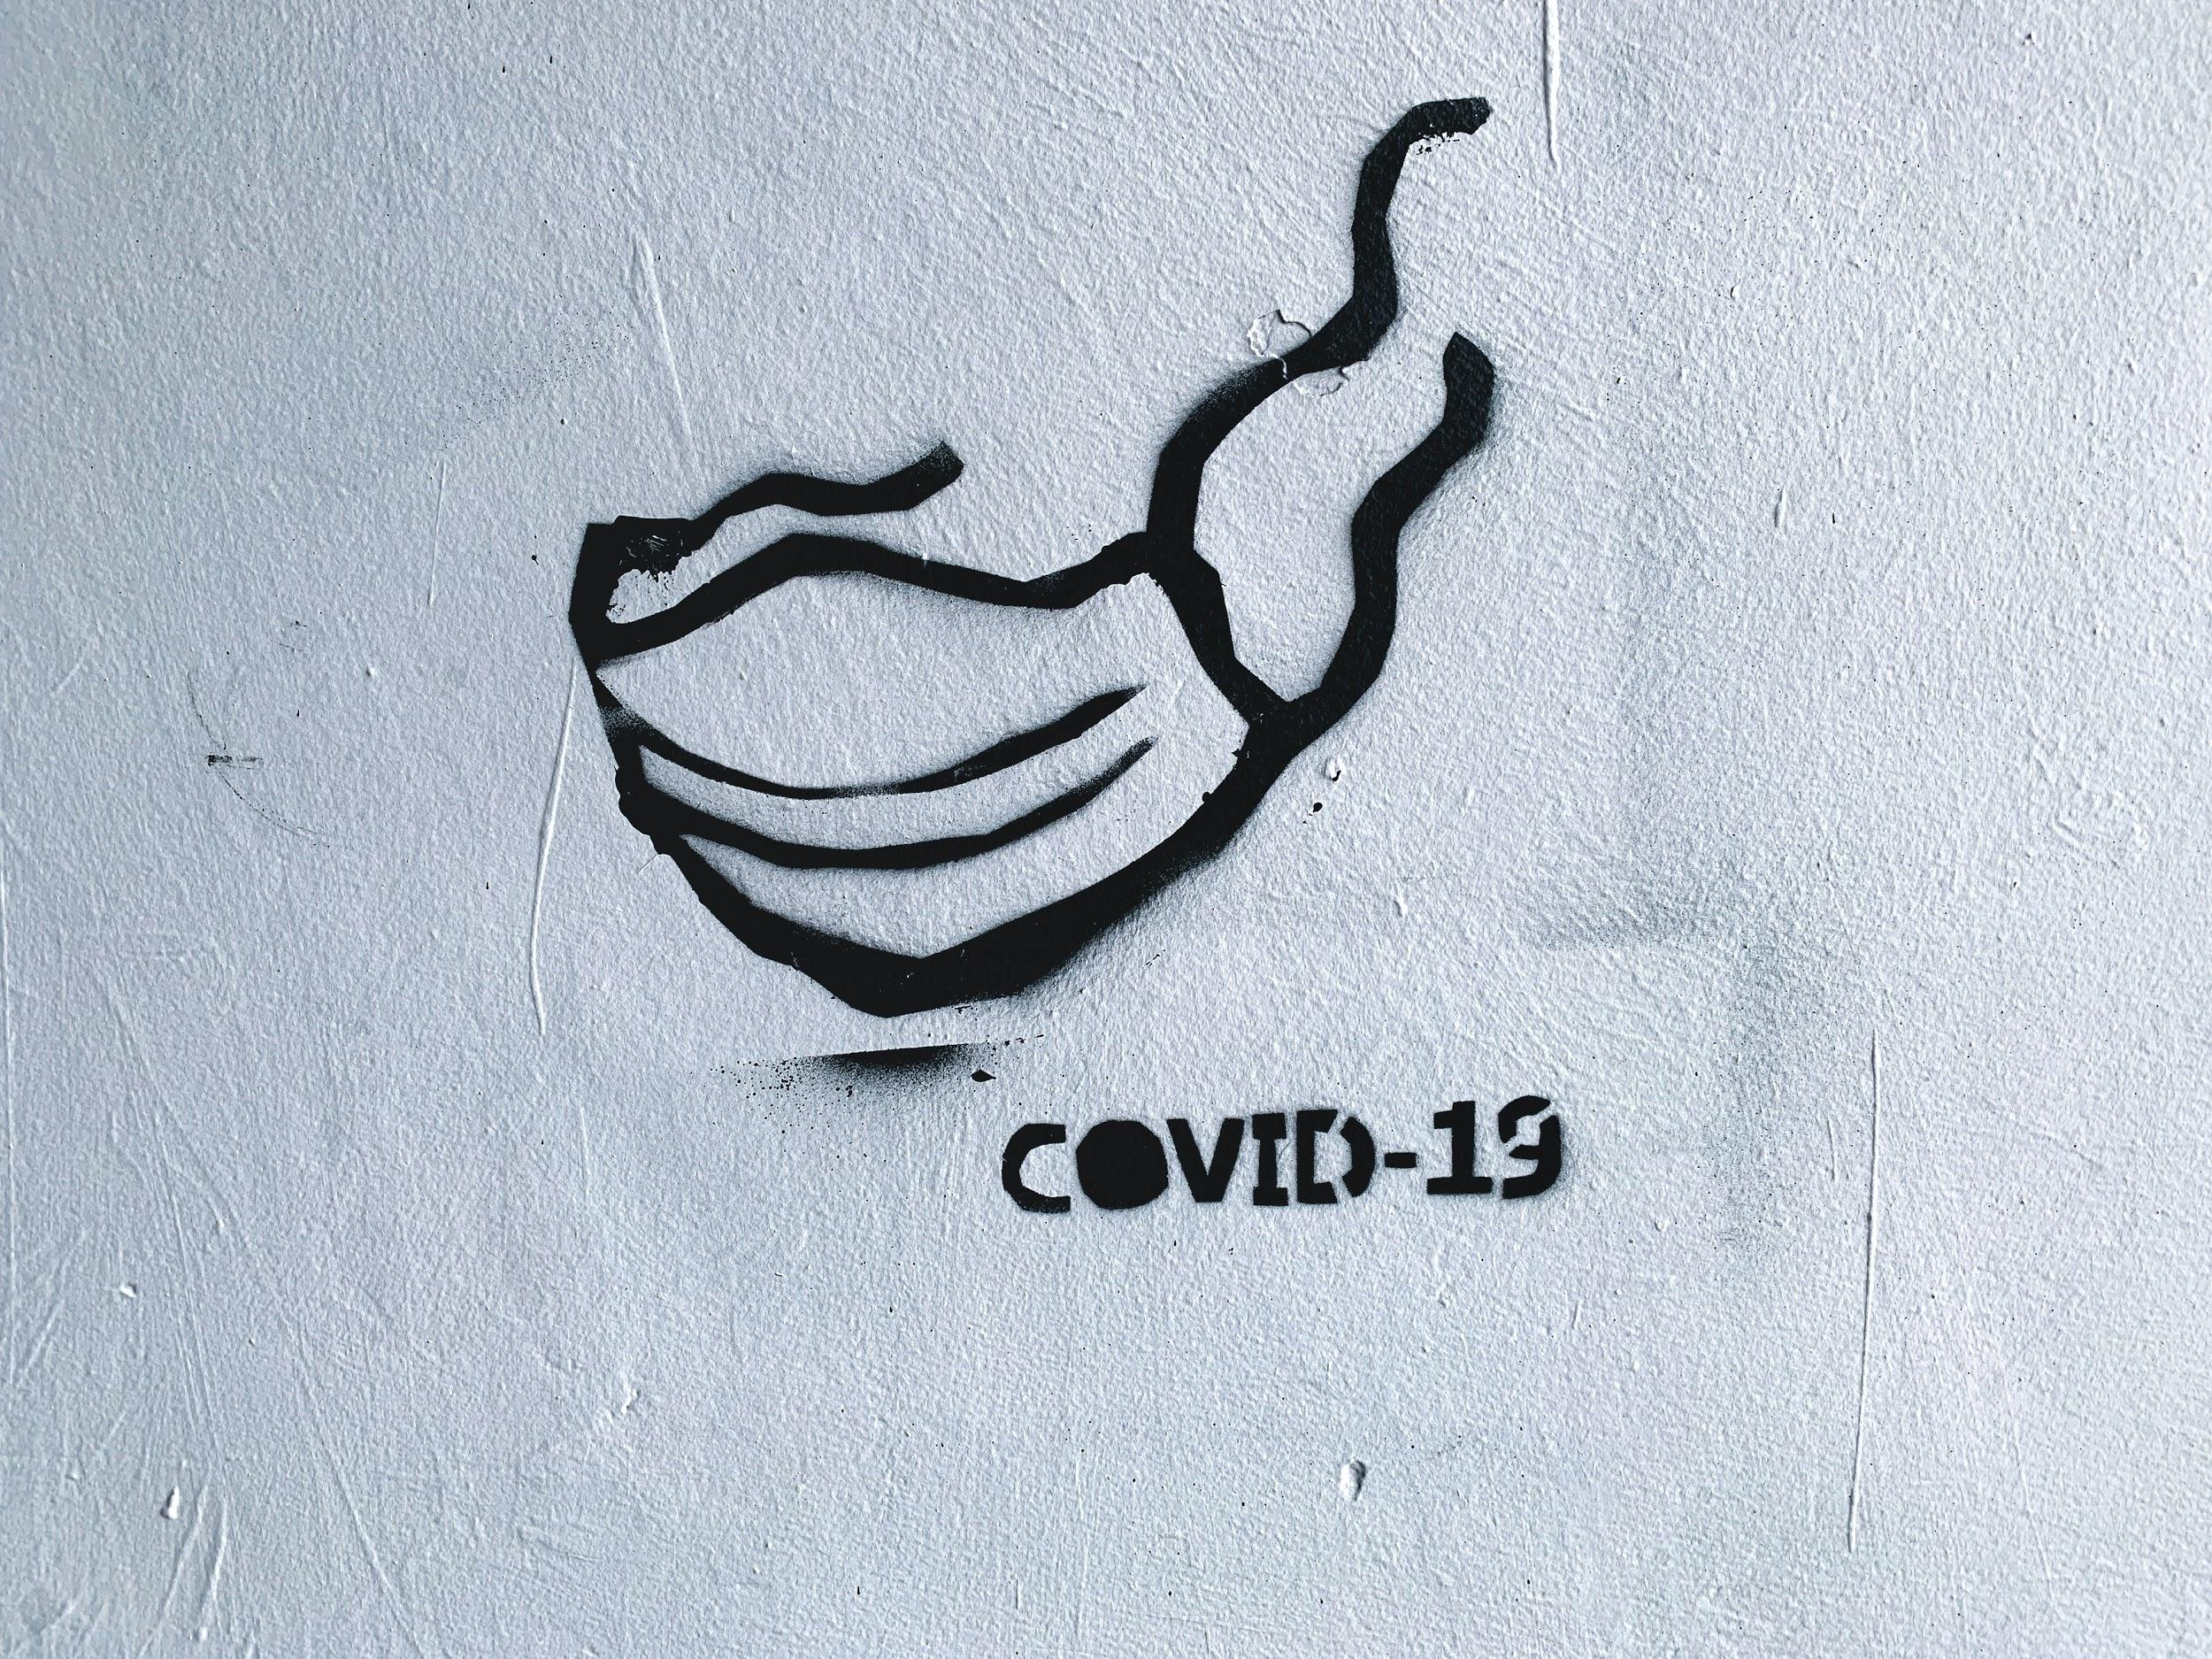
Impacto del COVID-19 en la industria y
su futuro en el Caribe
16
Según la Dr. Carrero, el efecto del COVID-19, irónicamente, ha ayudado a la industria y al futuro de la misma en el Caribe de varias maneras...

Slide 17

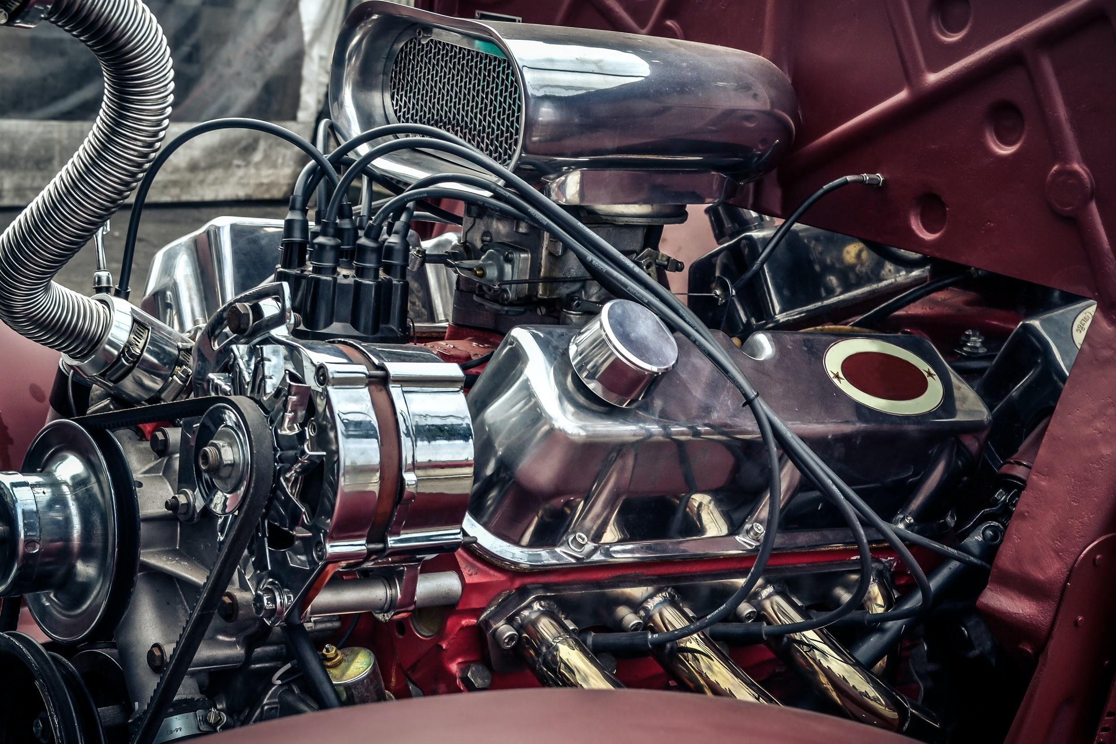
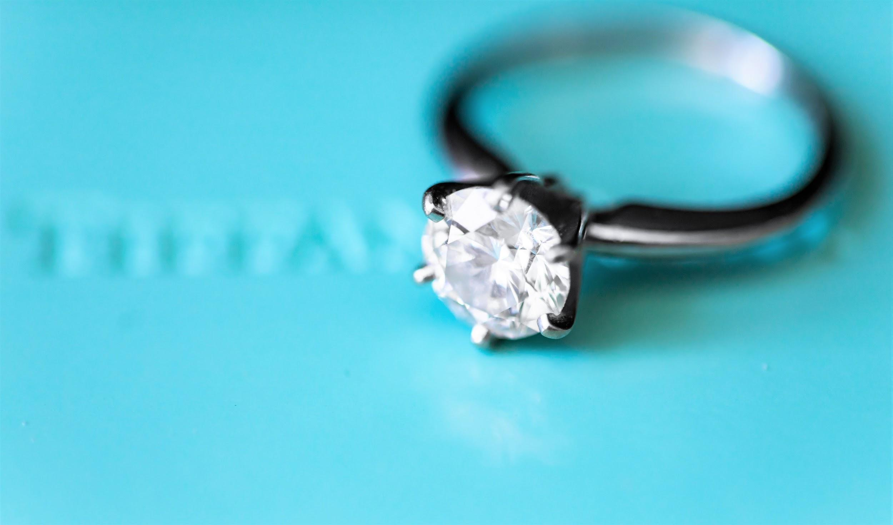
17
Entrevista
Inspiring Generations with 3D Printing
Fundado por Al Siblani en el 2002 y con más de 15 años de servicio.
Usos que la compania a brindado:
  Casting 3D rings
  Digital Denture
  Car design

Slide 18

18
Entrevista
Vicente Gascó (video)
¿Las impresoras 3D hoy por hoy, son equivalentes a las computadoras hace 30 años?
Las grandes especulaciones dicen que entre ocho a 10 años tener una impresora 3D en tu casa va hacer como tener un microondas. Se puede imprimir cosas para la casa, reemplazos y piezas.
¿Existe algún artefacto que no sea producirle con un molde pero si con una máquina 3D?
Sí, se puede decir que en la libertad geométrica de lo que se puede lograr. Se ahorra miles de dólares en un molde.

Slide 19
19
Entrevista
Vicente Gascó (video)
¿Gasta mucha energía el “printer”?
No, pero si se toma en consideración el costo de tiempo. En términos de negocio, hay que tomar en consideración el tiempo que [la impresora] tarda en imprimir.
¿Cuánto cuesta un 3D scanner?
Entre $200 a $400.

Slide 20
20
Entrevista
Alex Martínez Hernández (videos)
¿Cómo consideras que el “3D Printing” impactará la economía de PR?
Tomando la perspectiva de la educación de esta tecnología, se puede contemplar varios cambios positivos a la economía en la industria tecnológica de Puerto Rico.
¿Cómo ha cambiado el “3D Printing” en años recientes?
Muchas escuelas, tanto en Puerto Rico como en Estados Unidos, han comenzado a adoptar el uso de la impresión 3D. Implementar dicha tecnología permitirá abrir la puerta a diferentes formas de enseñanza en el área del “STEM”.
¿Cómo las escuelas pueden comenzar a implementar tecnología de “3D Printing”?
Actualmente existen diversos tipos de máquinas de impresión 3D con una variedad de precios. Esto permite a que las escuelas puedan adquirir puedan obtener una impresora que cumpla con cualquier tipo de presupuesto disponible.

Slide 21
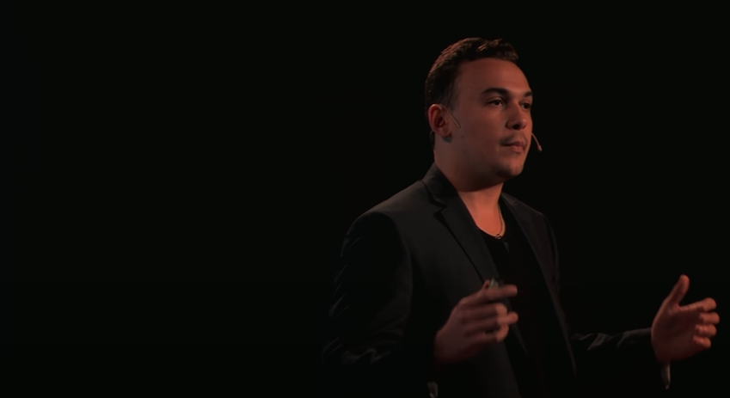

21
Recurso
Vicente Gascó

Slide 22
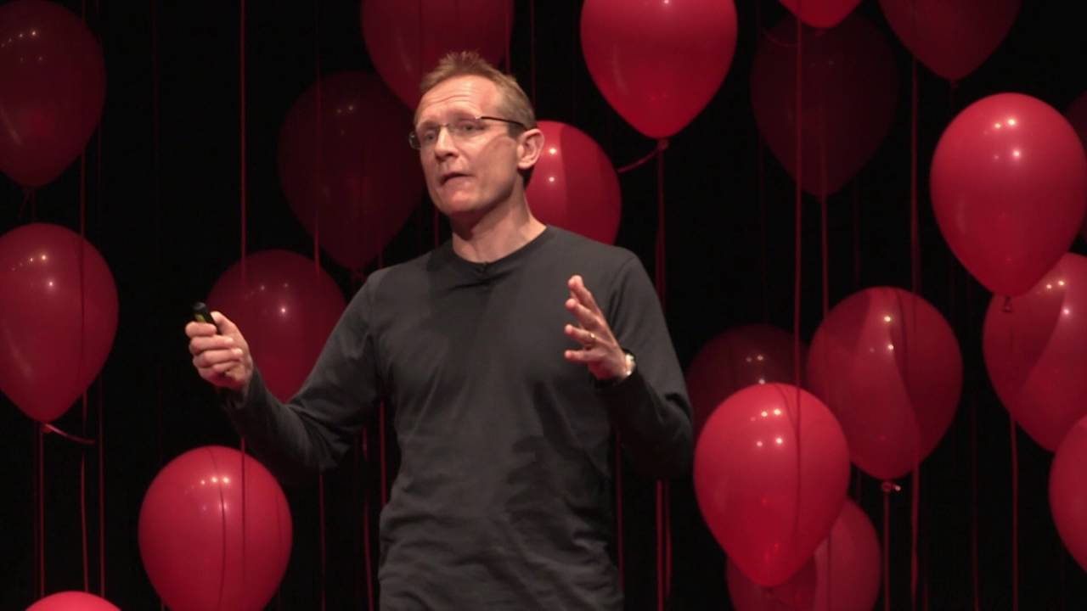
22
Recurso
Dr. Tim Minshall

Slide 23
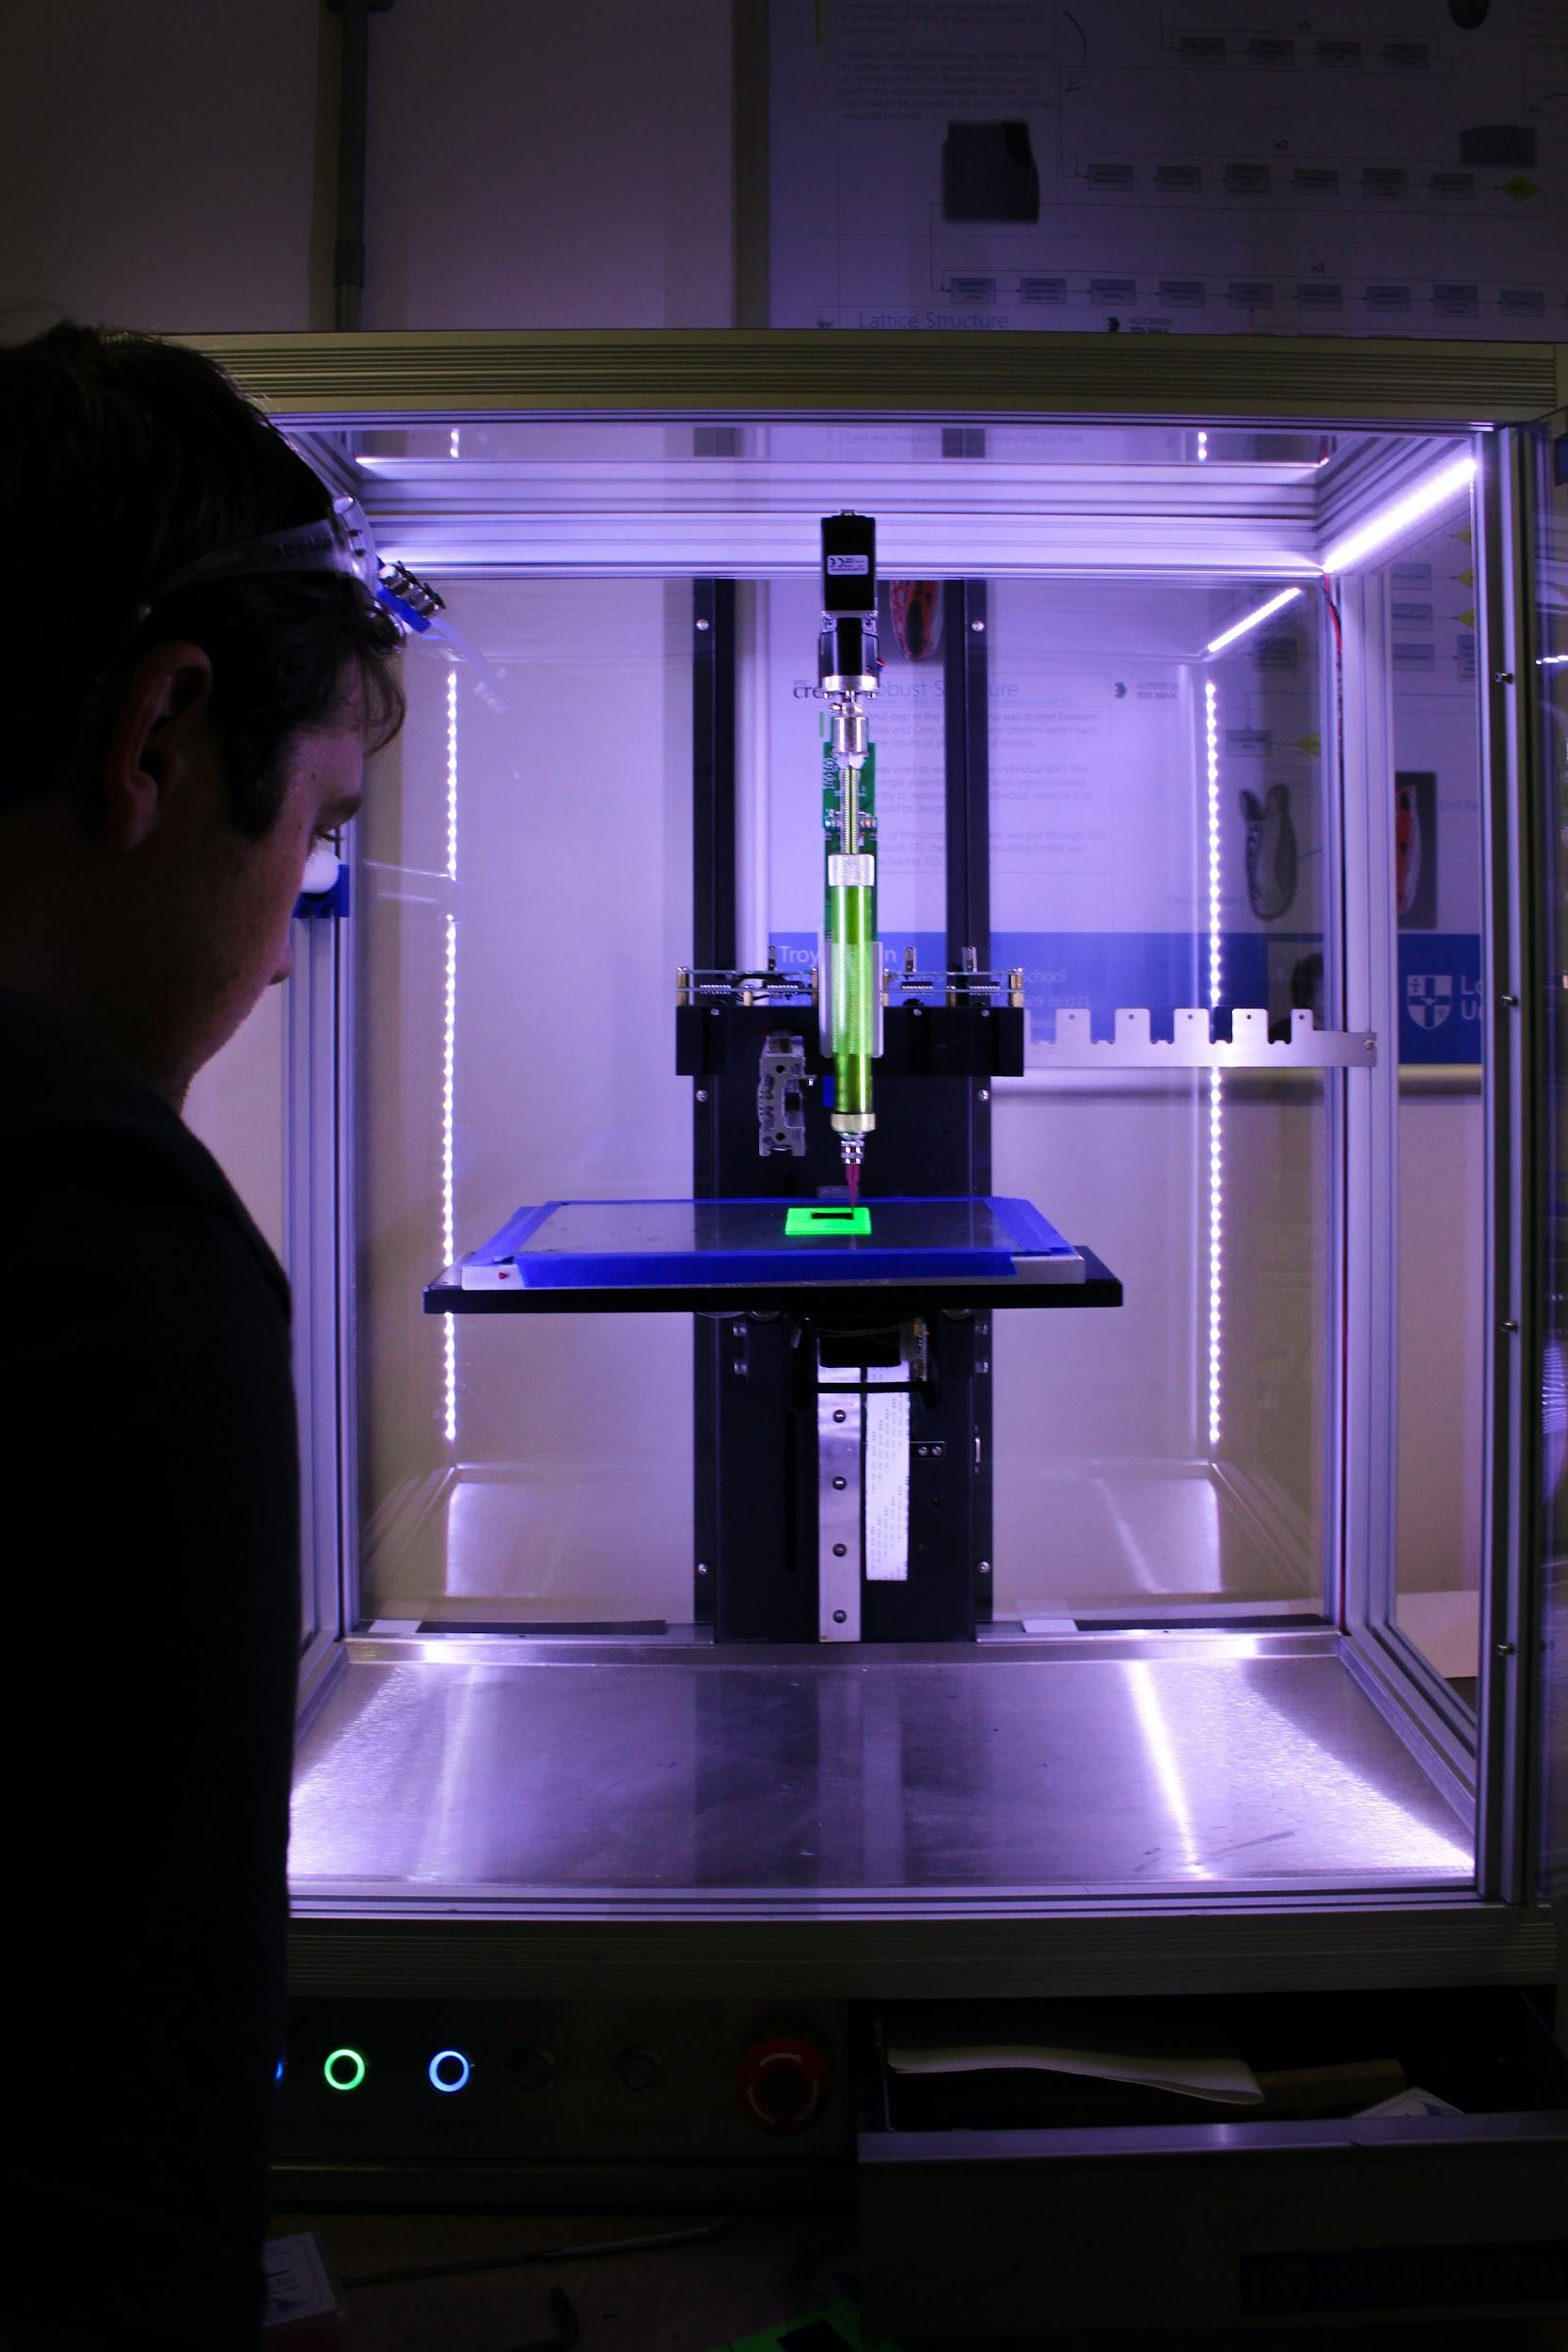
Conclusión
23
Francelis
Jairee
César
Karina

Slide 24
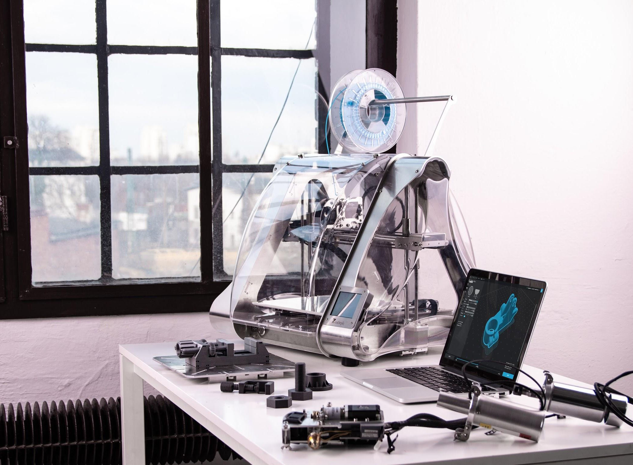

Resumen
24

Slide 25
Recursos y contactos
25
Dr. Jenny Carrero (entrevista)
Afiliación: Rich Port 3D Solutions
Contactos: carrero@richport3d.com, Linkedin
Vicente Gascó (video de entrevista)
Afiliación: Tredé
Contactos: vicente@tredeprinting.com, @vicgasco (Twitter)
Link de entrevista: https://youtu.be/CuGKw3qybOk
EnvisionTEC (videos)
Canal de YouTube: EnvisionTEC
Link de videos: https://www.youtube.com/watch?v=cPhgcrNXsE4&list=PLFHnUwIG6_pddNdJohboXnaZfjLPKWoTJ, https://www.youtube.com/watch?v=n8ApIiEy_ZQ&list=PLFHnUwIG6_pfCnOQd0O6P43zVGplI9uOJ, https://www.youtube.com/watch?v=Bgij7w80_wI&list=PLFHnUwIG6_pfw2vWaHShg0PD8Aacp54Cw, https://www.youtube.com/watch?v=d0NQhKGeO9E&list=PLFHnUwIG6_pfw2vWaHShg0PD8Aacp54Cw&index=2

Slide 26
Recursos y contactos
26
Alex Martínez Hernández (videos)
Afiliación: Rich Port 3D Solutions
Canal de YouTube: Rich Port 3D Solutions
Link de los videos: “How can schools get started in 3D Printing?” // “How has 3D Printing changed in the past year?” // “How do you believe 3D Printing will impact the economy of Puerto Rico?”
Dr. Tim Minshall (video Tedx Talk)
Canal de YouTube: Tedx Talks
Link de video: How 3D printing is enabling the ‘4th Industrial Revolution’ | Dr. Tim Minshall | TEDxOxBridge

Slide 27
Referencias adicionales y crédito
27
Foto por ZMorph Multitool 3D Printer en Unsplash
Foto por Ricardo Gomez Angel en Unsplash
https://pick3dprinter.com/what-is-3d-printing/
http://my3dconcepts.com/explore/how-3d-printing-works/
https://www.3dprintingmedia.network/isinnova-shares-3d-printed-adapter-to-turn-snorkeling-mask-into-a-non-invasive-ventilator/
Foto por Rob Wingate en Unsplash
Foto por NeONBRAND en Unsplash
Foto por Adam Nieścioruk en Unsplash
Foto por Ricardo Gomez Angel en Unsplash
Foto por Murilo Silva en Unsplash
Foto por ZMorph Multitool 3D Printer en Unsplash

Slide 28
Referencias adicionales y crédito
Foto por _drz_ en Unsplash
https://envisiontec.com/3d-printers/
https://www.autodesk.com/solutions/3d-printing
Link de la presentación: https://docs.google.com/presentation/d/1IeWs1PHxgmuk8ESwiTDwD_07kZLfzaBrwX7taVUUGBg/edit?usp=sharing

